Slide 1
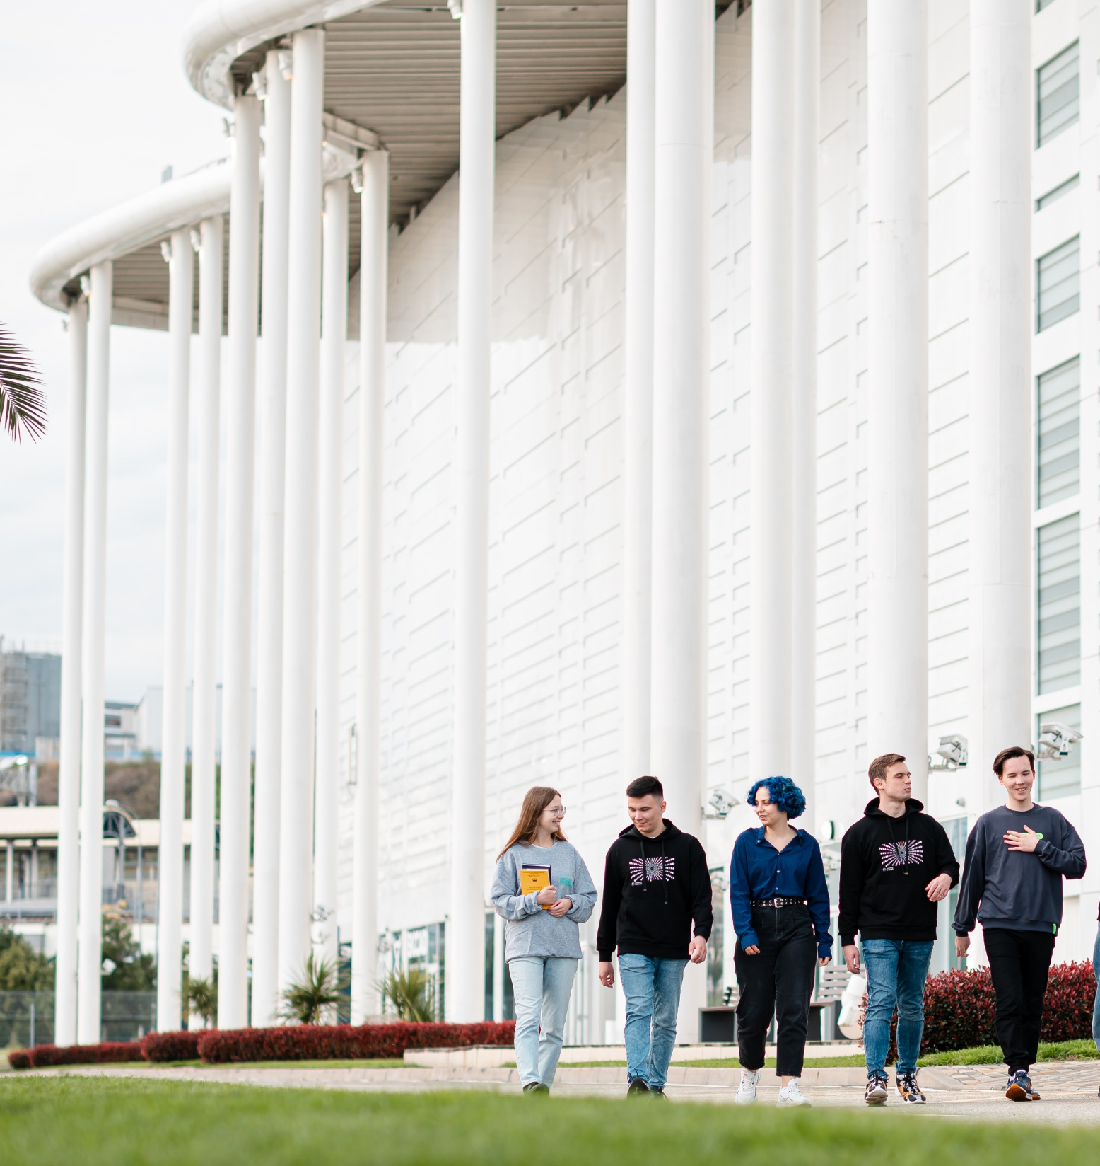



SIRIUS
UNIVERSITY
OF SCIENCE AND TECHNOLOGY
Algorithms and Data Structures

Slide 2
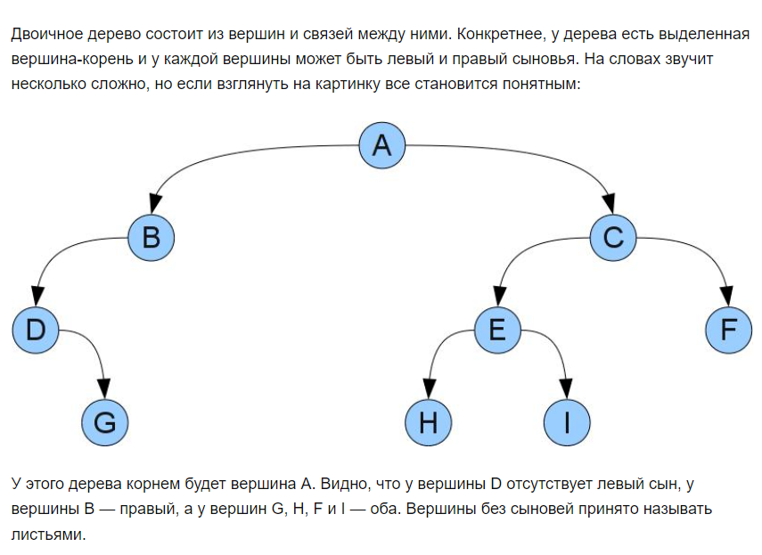
Бинарное дерево

Slide 3
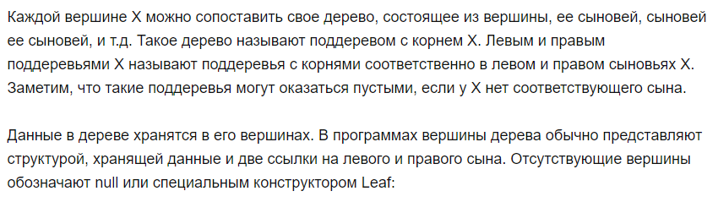

Slide 4
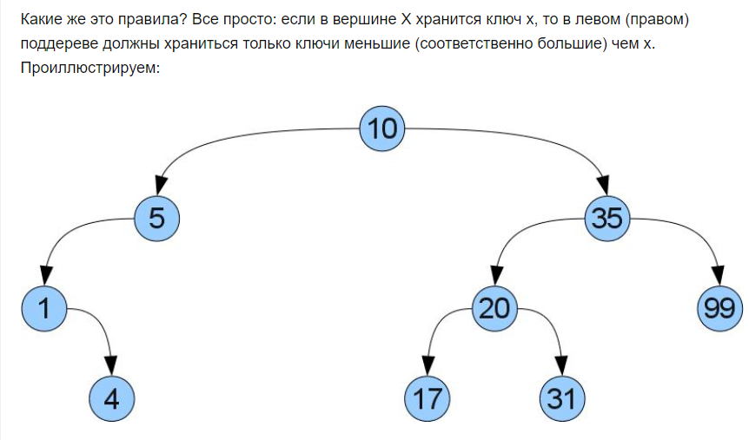
Ключи хранятся по особым правилам!

Slide 5
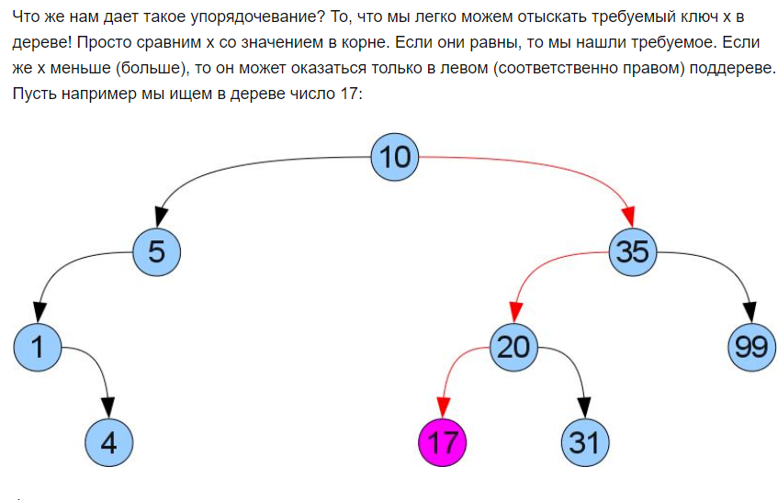

Slide 6
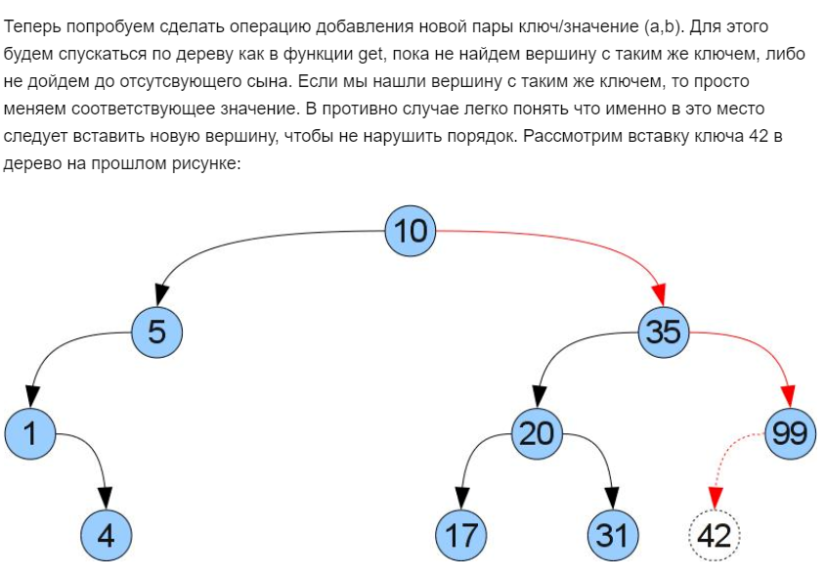

Slide 7
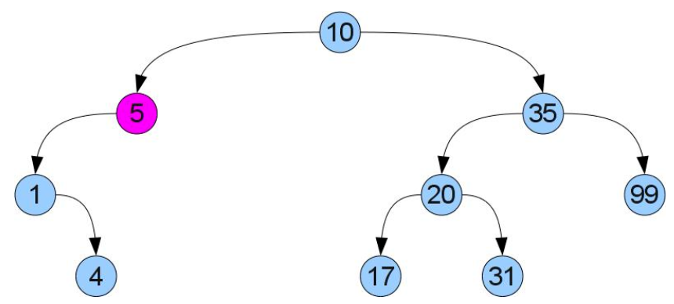
Удаляем ключи

Slide 8
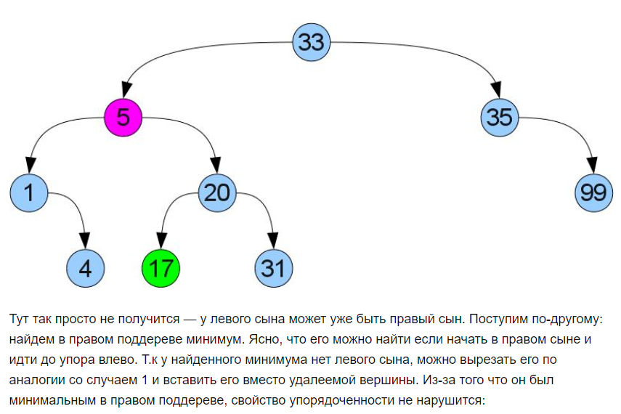

Slide 9
